Slide 1
Text Classification
RNN(Recurrent Neural Network), LSTM
2026 Fall
조상구교수

Slide 2

Telephone Game(말 전달하기 게임)
I am your father

Slide 3
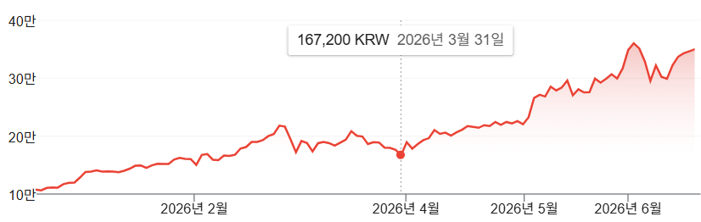
순서가 중요한 데이터
“Be who you are and say what you feel, because those who mind don't matter, and those who matter don't mind.”

Slide 4
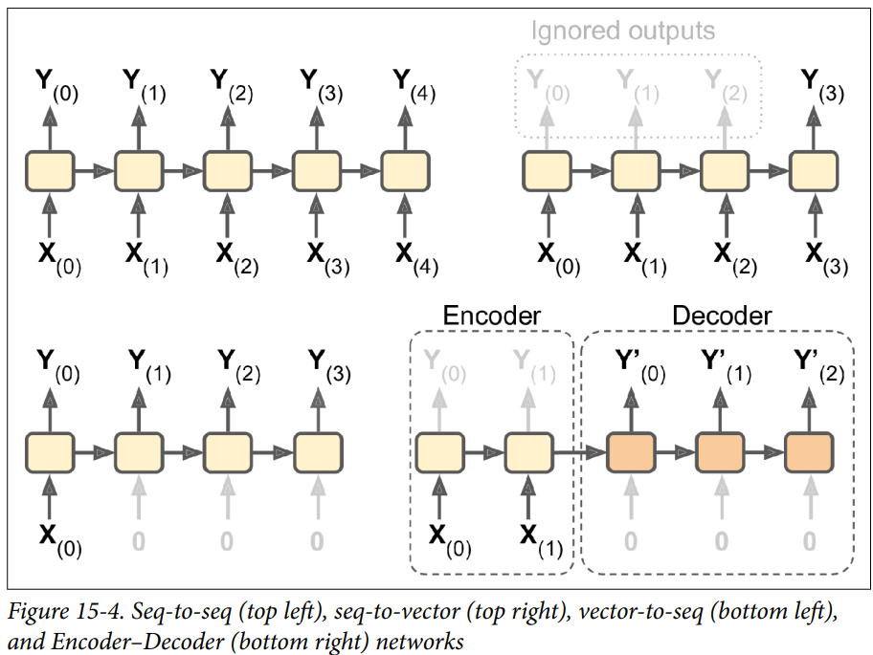

순서가 중요한 데이터
일자별로 1년치 주가가 아래와 같이 있을 때 어떤 식으로 예측이 가능한지? 기존 ANN 모델의 한계는 무엇이고? 왜 RNN이 필요한지? 를 토론하고 주가 예측 방식 4가지를 오른쪽 방식으로 제시하라
Hands-On_Machine_Learning_with_Scikit-Learn-Keras-and-TensorFlow
 | 일자 | 종가(USD)
9월 3주차 | 09월 13일 | 21.50
 | 09월 14일 | 21.30
 | 09월 15일 | 23.00
 | 09월 16일 | 22.50
 | 09월 17일 | 21.30
 | 09월 18일 | 21.50
 | 09월 19일 | 21.20
9월 4주차 | 09월 20일 | 19.70
 | 09월 21일 | 19.10
 | 09월 22일 | 20.20
 | 09월 23일 | 19.20
 | 09월 24일 | 20.60
 | 09월 25일 | 20.10
 | 09월 26일 | 19.20

Slide 5
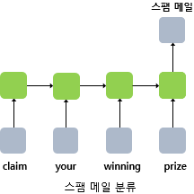
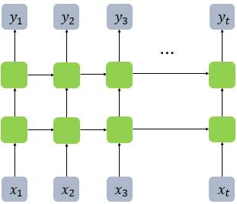
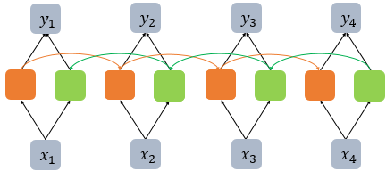
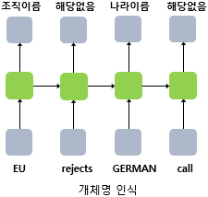
Recurrent Neural Network (RNN)
Pytorch 로 실습하기
Shallow RNN
Multi-layer RNN, Deep RNN
Bidirectional Recurrent Neural Network

Slide 6
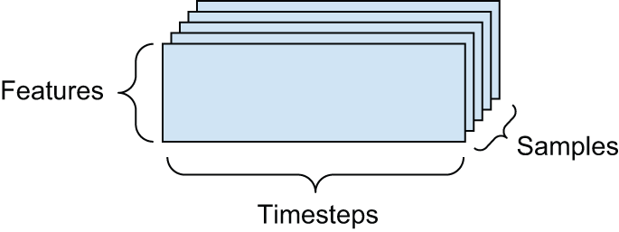
순서가 중요한 데이터
A dataset of stock prices — Every minute, we store the current price of the stock, the highest price in the past minute, and the lowest price in the past minute. Thus every minute is encoded as a 3D vector, an entire day of trading is encoded as a matrix of shape (390, 3) (there are 390 minutes in a trading day), and 250 days’ worth of data can be stored in a rank-3 tensor of shape (250, 390, 3). (Batch size, Timesteps, # of Features)
A dataset of tweets, where we encode each tweet as a sequence of 280 characters out of an alphabet of 128 unique characters — In this setting, each character can be encoded as a binary vector of size 128 (an all-zeros vector except for a 1 entry at the index corresponding to the character). Then each tweet can be encoded as a rank-2 tensor of shape (280, 128), and a dataset of 1 million tweets can be stored in a tensor of shape (1000000, 280, 128).
A rank-3 timeseries data tensor

Slide 7
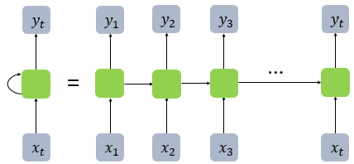

Recurrent Neural Network (RNN)
언어 혹은 주가와 같이 순서가 중요한 입력 Feature는 과거를 기억해야 함
Memory Cell
(RNN Cell)
I am your father
t-3 t-2 t-1 t

Slide 8
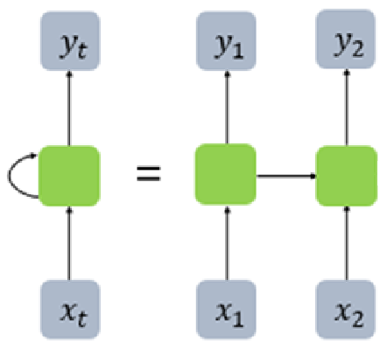
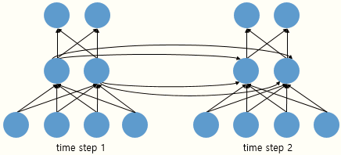
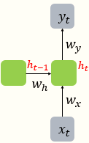
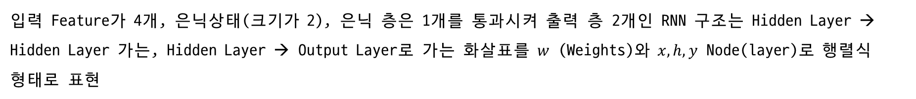
Recurrent Neural Network (RNN)
입력 Feature가 4개, 은닉상태(크기가 2), 은닉 층은 1개를 통과시켜 출력 층 2개인 RNN 구조는 Hidden Layer → Hidden Layer 가는, Hidden Layer → Output Layer로 가는 화살표를 $w$ (Weights)와 $x, h, y$ Node(layer)로 행렬식 형태로 표현
Output Layer
Hidden Layer
Input Layer

Slide 9








Recurrent Neural Network (RNN)
입력 Feature가 4개이고 차원이 4(4차원 벡터로 단어를 표현)를 단어 1개씩 4번(time step 4) 연속으로 은닉상태(크기가 2)를 통과시키고 출력 층이 2개인 RNN 구조(은닉층은 1개)
$$y_{t−1}$$
$$y_{t}$$
$$ω_{y}$$
$$ω_{x}$$
$$h_{t−1}$$
$$h_{t}$$
$$ω_{h}$$
$$x_{t}$$
time step 1
time step 2
time step 3
time step 4

Slide 10





















Recurrent Neural Network (RNN)
입력 Feature가 4개(Word2vector), 은닉상태(크기가 2), 은닉층은 1개, 출력 층이 2개인 RNN 구조
$$ω_{x}$$
$$x_{t}$$
$$h_{t−1}$$
$$y_{t−1}$$
$$y_{t}$$
$$ω_{h}$$
$$ω_{y}$$
$$ω_{h}$$
$$h_{t−1}$$
$$b_{h}$$
$$h_{t}$$
$$h_{t−1}$$
$$h_{t}$$
$$ω_{x}$$
$$ω_{y}$$
$$h_{t}$$
$$b_{y}$$
$$y_{t}$$
$$x_{t}$$

Slide 11
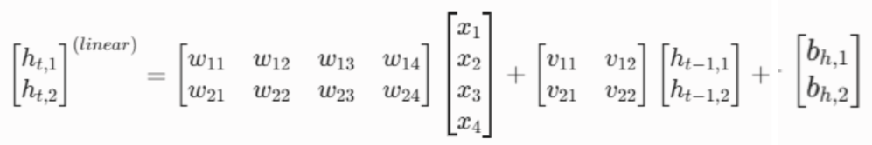
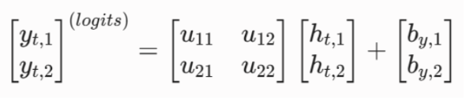
Recurrent Neural Network (RNN)
1. 은닉층 (Hidden Layer)의 선형 수식
2. 출력층 (Output Layer)의 선형 수식

Slide 12

Recurrent Neural Network (RNN)
import numpy as np
from gensim.models import Word2Vec
# 1. 예시 문장 데이터 (Word2Vec 학습용 코퍼스), 단어들이 모델 내부에서 학습될 수 있도록 리스트 형태로 제공
sentences = [["I", "am", “your”, “father”]]
# 2. Gensim Word2Vec 모델 생성 및 학습
# vector_size=4 : 단어 하나를 4차원 벡터로 표현하겠다는 의미 (input_size=4)
# min_count=1 : 빈도수가 1번만 나와도 단어장에 포함, window=2 : 문맥을 파악할 앞뒤 단어의 범위
model = Word2Vec(sentences, vector_size=4, min_count=1, window=2, epochs=100, seed=42)
# 3. RNN에 입력할 데이터 구조(Matrix) 만들기
timesteps = 4 # 문장 속 단어의 수 (“I”, “am”, “your", "father")
input_size = 4 # Word2Vec 임베딩 차원수
hidden_size = 2 # 은닉 상태의 크기 (기억 방의 개수)
# 4차원 벡터로 변환된 단어들을 순서대로 담을 빈 행렬 생성 - 크기: (4, 4)
inputs = np.zeros((timesteps, input_size))
# 단어 순서대로 Word2Vec에서 벡터값을 추출하여 행렬에 채워넣기
word_list = ["I", "am", “your", "father"] # Changed to match the training data
for i, word in enumerate(word_list):
inputs[i] = model.wv[word] # 각 단어의 4차원 실수 벡터값 대입
print("=== Gensim으로 생성된 실제 텍스트 입력 데이터 (크기: 4x4) ===")
print(inputs)
Time Steps :
텍스트에서는 "문장 속 단어의 순서(몇 번째 단어인가)"
시계열 데이터(예: 주가)에서는 "날짜의 순서(1일 차, 2일 차, 3일 차...)"
음성에서는 "오디오 신호의 시간 순서(0.1초, 0.2초, 0.3초...)"

Slide 13
Recurrent Neural Network (RNN)
Wx = np.random.random((hidden_size, input_size)) # (2, 4)크기의 2D 텐서 생성. 입력에 대한 가중치.
Wh = np.random.random((hidden_size, hidden_size)) # (2, 2)크기의 2D 텐서 생성. 은닉 상태에 대한 가중치.
b = np.random.random((hidden_size,)) # (2,)크기의 1D 텐서 생성. 이 값은 편향(bias)
print(np.shape(Wx), np.shape(Wh), np.shape(b))
total_hidden_states = []
# Initialize hidden_state_t before the loop
hidden_state_t = np.zeros((hidden_size,)) # Using hidden_size from the kernel state
print("=== 초기 은닉 상태 ===")
print(hidden_state_t)
# 메모리 셀 동작
for input_t in inputs: # 각 시점에 따라서 입력값이 입력됨.
output_t = np.tanh(np.dot(Wx,input_t) + np.dot(Wh,hidden_state_t) + b) # Wx * Xt + Wh * Ht-1 + b(bias)
total_hidden_states.append(list(output_t)) # 각 시점의 은닉 상태의 값을 계속해서 축적
print(np.shape(total_hidden_states)) # 각 시점 t별 메모리 셀의 출력의 크기는 (timestep, output_dim)
hidden_state_t = output_t
total_hidden_states = np.stack(total_hidden_states, axis = 0)
# 출력 시 값을 깔끔하게 해준다.
print(total_hidden_states) # (timesteps, output_dim)의 크기. 이 경우 (4, 2)의 크기를 가지는 메모리 셀의 2D 텐서를 출력.
print("RNN simulation complete. Final hidden state:", hidden_state_t)

Slide 14
Recurrent Neural Network : Keras
import tensorflow as tfimport tensorflow as tf
from tensorflow import keras
# 1. 가상 데이터 생성 (Matrix) 단어 1개씩 4번 (timesteps=4), 각 단어는 4차원 벡터 (input_size=4)
timesteps = 4; input_size = 4
# Keras RNN 연산을 위해 [배치 크기, 타임스텝, 특징 차원] -> [1, 4, 4] 형태로 입력 데이터 준비
# (실제 환경에서는 Gensim Word2Vec 결과값이 들어가는 자리)
X_dummy = np.random.rand(1, timesteps, input_size).astype(np.float32)
# 2. 그림 구조를 반영한 Keras 모델 설계
model = keras.models.Sequential([
keras.layers.SimpleRNN(
units=2, # [은닉층] 노드가 2개 은닉 상태 크기 2 (hidden_size=2)인 SimpleRNN
activation='tanh',
return_sequences=True, # time step마다 출력이 위로 뻗어나가므로 return_sequences=True 설정
input_shape=[timesteps, input_size], name="Hidden_Layer"
),
keras.layers.Dense(
units=2, name="Output_Layer“ # [출력층] 각 타임스텝마다 2차원 출력층(units=2) 담당하는 전결합층
)
])

Slide 15
Recurrent Neural Network : Keras
# 3. 모델 구조 확인 및 예측 수행
# 모델 컴파일 (학습용 설정을 부여하지만 여기서는 구조 확인 및 순방향 연산만 진행)
model.compile(loss="mse", optimizer="adam")
# 가중치(Param) 개수가 그림과 일치하는지 요약 표 출력
model.summary()
# 가상 데이터를 모델에 통과시켜 출력값 확인
output = model.predict(X_dummy)
print("\n=== 최종 출력 데이터 모양 (Output Shape) ===")
print("결과 배열 크기:", output.shape) # 출력 크기: (1, 4, 2) -> [배치, 타임스텝, 출력차원]
print("\n=== 실제 출력된 값 (각 시점별 2차원 출력) ===")
print(output[0])
RNN 모델이 추정하여야 하는 parameters의 개수를 그림과 코드에서 확인하고 토론하자

Slide 16
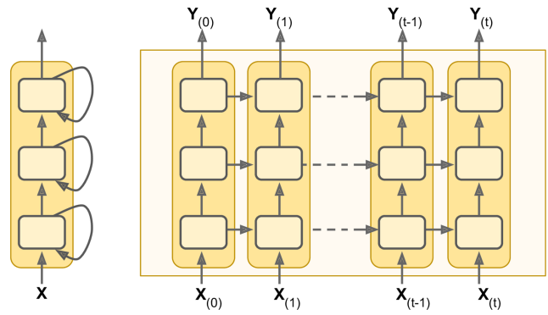
Deep Recurrent Neural Network (RNN)
은닉층은 3개
model = keras.models.Sequential([
keras.layers.SimpleRNN(20, return_sequences=True, input_shape=[None, 1]),
keras.layers.SimpleRNN(20, return_sequences=True),
keras.layers.SimpleRNN(1)
])

Slide 17
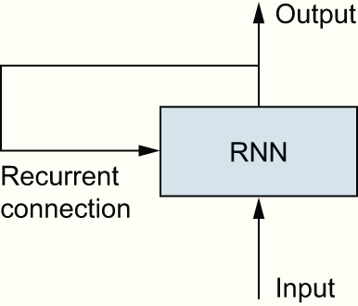
Recurrent Neural Network (RNN)

Slide 18
Recurrent Neural Network (RNN)

Slide 19
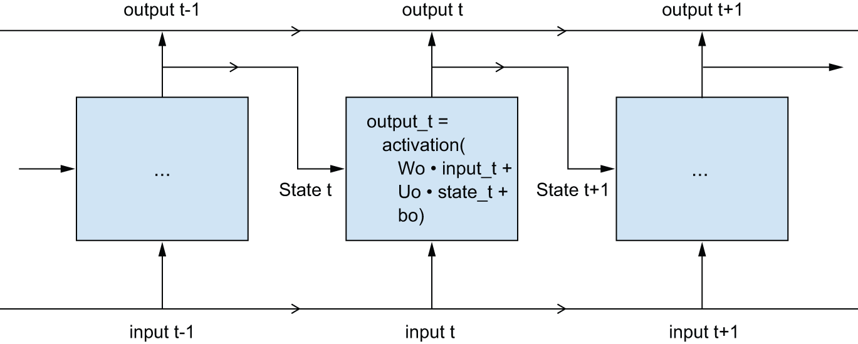
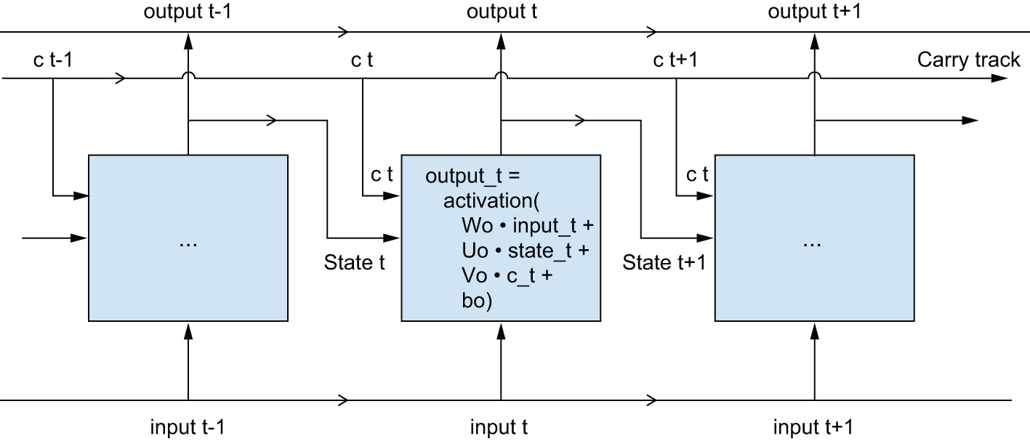
Recurrent Neural Network (RNN)

